Slide 1
Yeti Refactoring Extension

Slide 2
Weshalb Refactoring
Bessere Lesbarkeit
Wandel der Funktionalität =>
inkonsistente Namensgebung
Erweiterungen Erleichtern
Anheben auf höhere Abstraktionsstufe

Slide 3

Nicht OO Refactoring
Bekannte Refactorings oft OO spezifisch
Prozedurale Refactorings? NesC Refactorings?
  Rename
  Extract Function
  Introduce Alias
  Move

Slide 4
Existierende Refactoring Lösungen
Verwenden oft einen AST Writer
Refactoring für Skriptsprachen sehr eingeschränkt
Das Eclipse C Plugin bietet kaum Pre-Prozessor Refactoring Funktionalität
$i = 4;
eval('$i++;');

Slide 5
Der C Pre-Prozessor
Der Yeti AST repräsentiert den „Pre-Prozessten“ Code
Der Pre-Prozessor macht C zur Skriptsprache
=> Wir benutzen keinen AST Writer
=> Wir bearbeiten die Text Dateien direkt
#define RESET r=0;
if(neuStart)
{
RESET;
}
if(neuStart)
{
r=0;
}

Slide 6
The Eclipse Language Toolkit (LTK)
4 Processor Based Refactoring
LTK definiert den Benutzerinteraktionsablauf
  Abfrage von Eingabeparametern
  Informieren im Falle von Konflikten
  Vorschau der Veränderungen
Entwickler stellt 3 Teile bereit
  ActionHandler
  Eingabefenster
  Beschreibung der Veränderungen (Changes)

Slide 7
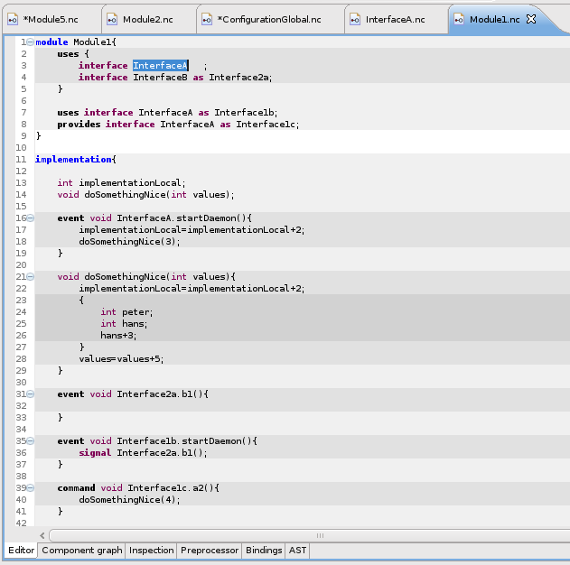
LTK mini Demo (1/3)

Slide 8
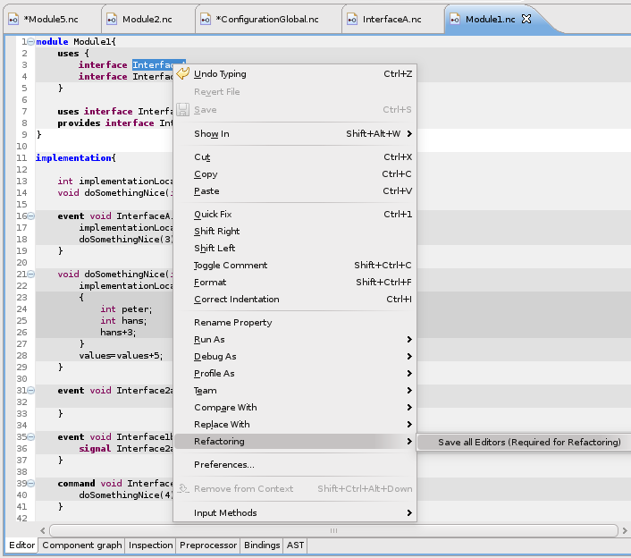

Slide 9
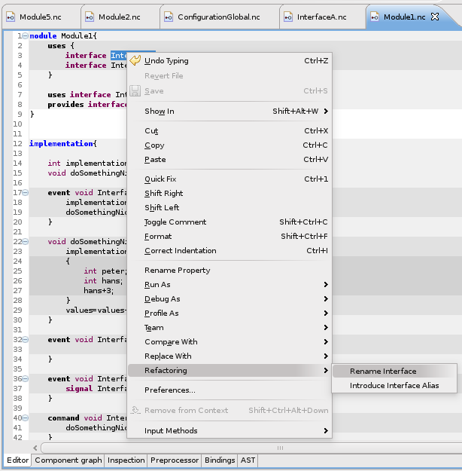

Slide 10
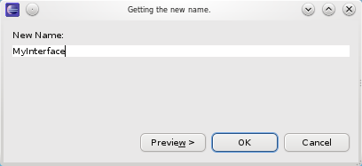

Slide 11
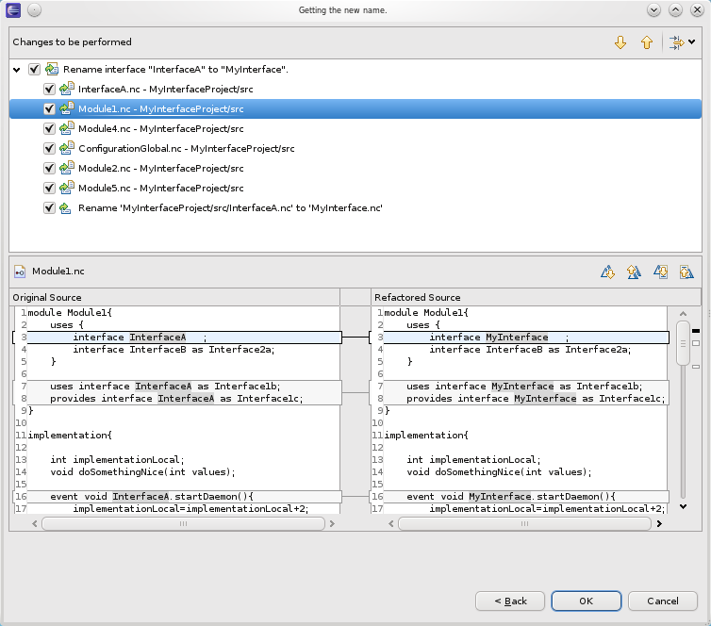
LTK mini Demo (3/3)

Slide 12
Wir haben viel erreicht
Rename
  Local Function
  Global Function
  Function Parameter
  Global Variable
  Local Variable
  Implementation Varibale
  Interface
  Interface Alias
  Component
  Component Alias
  NesC Function
Introduce
  Component Alias
  Interface Alias
Advanced Feature
  Extract Function

Slide 13
Zukünftige Erweiterungen
Bessere Pre-Prozessor Unterstützung
  Umbenennen von Konstanten
Umbenennen von C-Typen
Move Function / Global Variable
Metriken um Smells zu finden und Refactorings vorschlagen.

Slide 14
?

Slide 15
Probleme
Wiederholtes parsen (performance)
Deprecated Eclipse Funktionen
Zuordnung von Textpositionen & AST Nodes
Arbeit mit überschriebenen Referenzen

